Slide 1
卒業研究進捗報告
13x3015
岡本啓吾

Slide 2
内容
・高温レプリカの温度更新について
・今後の予定

Slide 3
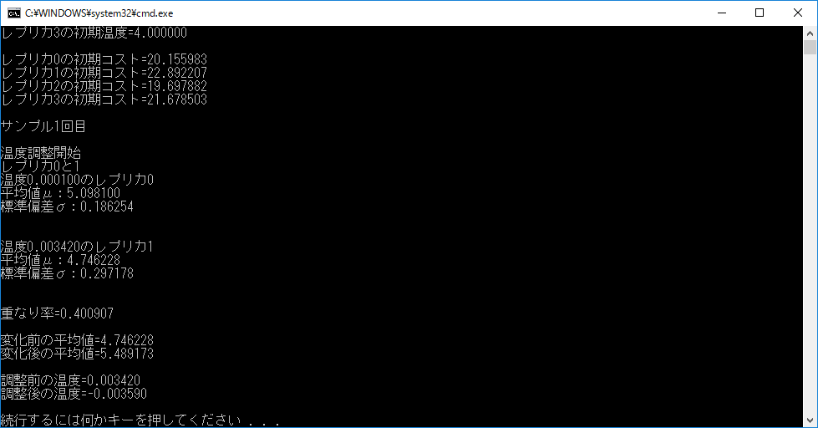
高温レプリカの温度更新について
例

Slide 4
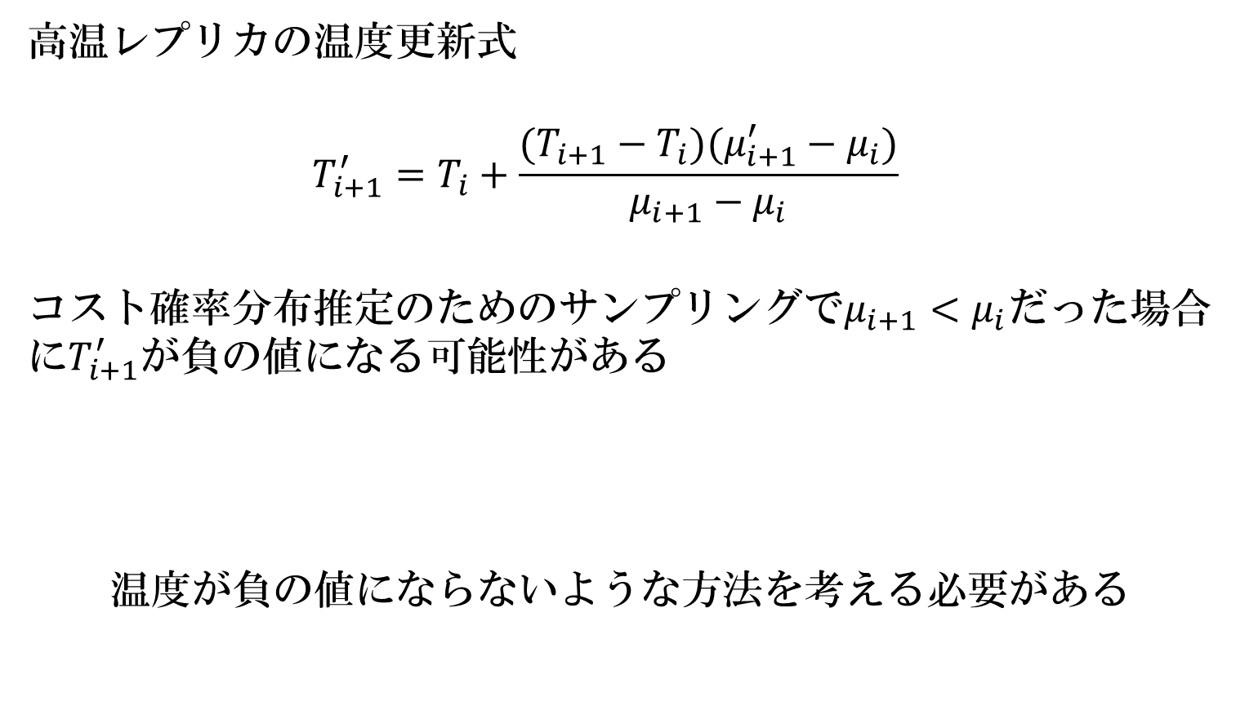
高温レプリカの温度更新について
高温レプリカの温度更新式
$$T_{i+1}^{′}=T_{i}+\frac{(T_{i+1}−T_{i})(μ_{i+1}^{′}−μ_{i})}{μ_{i+1}−μ_{i}}$$
コスト確率分布推定のためのサンプリングで$μ_{i+1}<μ_{i}$だった場合に$T_{i+1}^{′}$が負の値になる可能性がある
温度が負の値にならないような方法を考える必要がある

Slide 5
実験
目的
・温度とコストにどのような関係性があるのかを調べる

Slide 6
実験
・5万回の温度一定メトロポリスによるサンプリングにより平均値を計算
・1つの温度につき１０回の試行
・問題はatt48

Slide 7
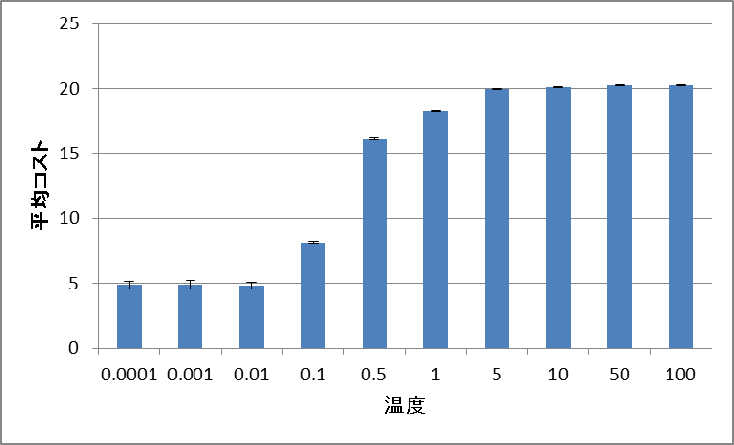
結果
棄却域5%の分散分析では、0.0001, 0.001, 0.01の間に有意差なし
棄却域5%のt検定では、10と50では有意差あり、50と100では有意差なし

Slide 8
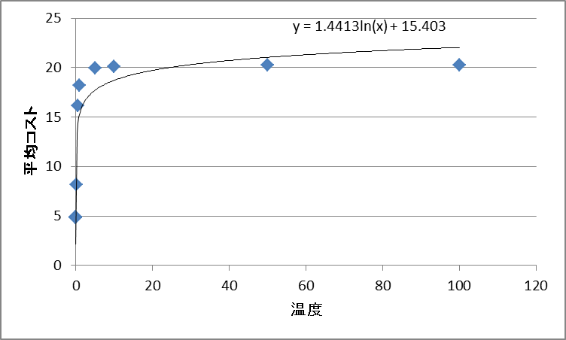
結果
温度とコストは対数的関係であると言えそう

Slide 9
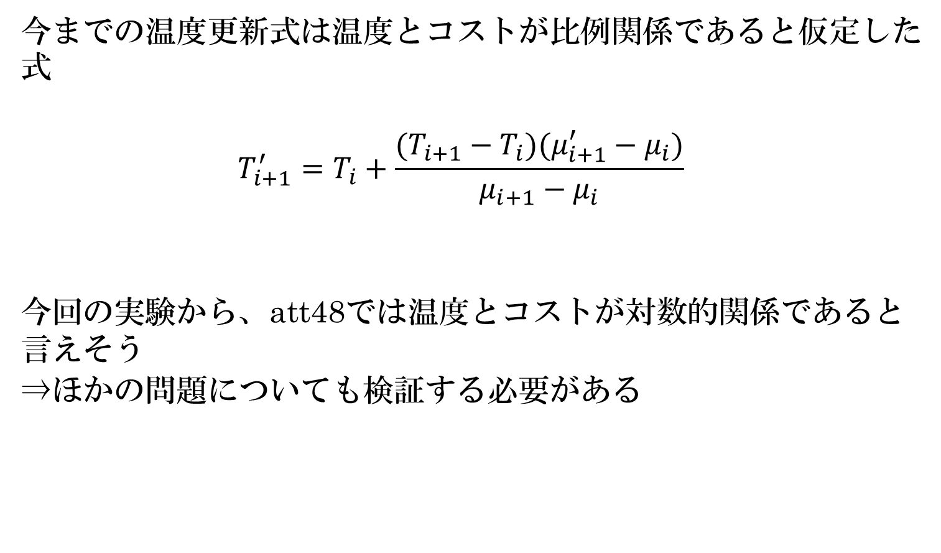
考察
今までの温度更新式は温度とコストが比例関係であると仮定した式
$$T_{i+1}^{′}=T_{i}+\frac{(T_{i+1}−T_{i})(μ_{i+1}^{′}−μ_{i})}{μ_{i+1}−μ_{i}}$$
今回の実験から、att48では温度とコストが対数的関係であると言えそう
⇒ほかの問題についても検証する必要がある

Slide 10
今後の予定
・高温レプリカの温度更新方法
・実験を行いデータを取る

